Slide 1
Szerves vegyületek szerkezete
Készítette: Horváth Balázs

Slide 2
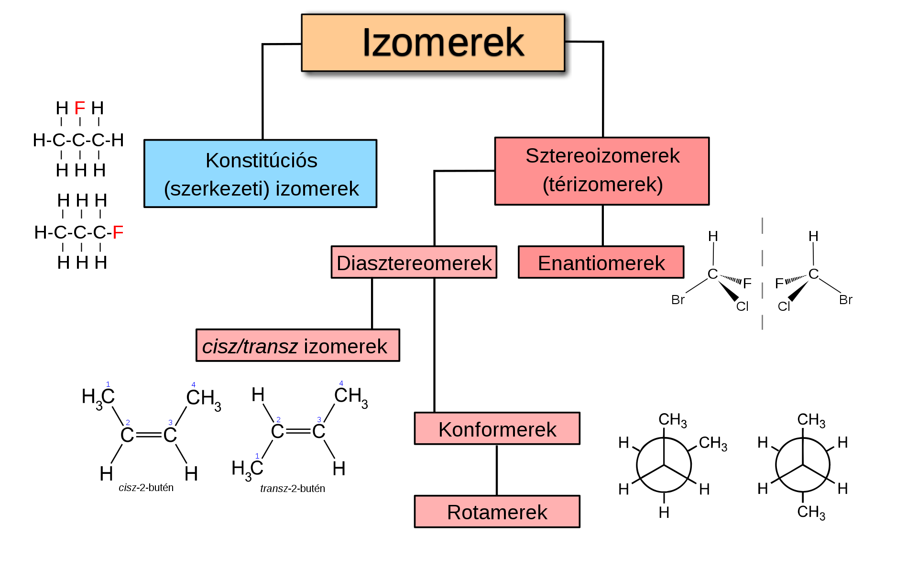
Szerkezet meghatározása
Forrás: https://hu.wikipedia.org/wiki/Sztereoizom%C3%A9ria#/media/F%C3%A1jl:Isomerism-hu.svg

Slide 3
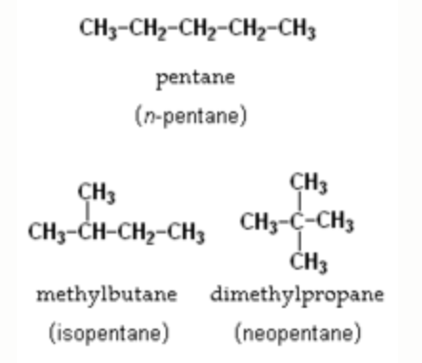
Konstitúció
Konstitúció fogalma: a szerves vegyületek kapcsolódási sorrendjét konstitúciónak nevezzük.
Konstitúciós izomer: Azonos összegképletű, de eltérő kapcsolódási sorrendű molekulák.
Példa: C5H12
Kép: http://enfo.agt.bme.hu/drupal/node/11928

Slide 4
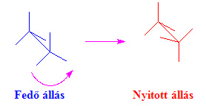
Konformáció
Konformáció fogalma: egy molekula különböző, egymással nem kapcsolódó atomjainak egymástól viszonyított térbeli elhelyezkedése.
Konformációs izomerek: Azonos összegképlet és konstitúció eltérő konformáció
Forrás: https://regi.tankonyvtar.hu/hu/tartalom/tamop412A/2010-0019_Vizkemia_I/ch22.html

Slide 5
Térizoméria (sztereoizoméria)
Térizomerek: Azonos konstitúció, de eltérő a térbeli elrendeződés
Optikai izoméria: tükörkép izoméria
Királis molekula: olyan molekula amely a tükörképével nem hozható fedésbe.

